Slide 1
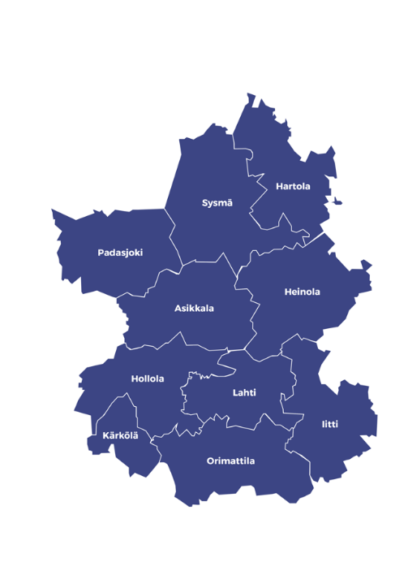
Päijät-Hämeen hyvinvointikoordinaattoreiden verkosto
24.8 2023
Hyvinvointipäällikkö
Tuija Pessa
Hyvinvointikoordinaattori
Johanna Huttunen
Hyvinvointijohtaja
Pauliina Koskela
Hyvinvointipäällikkö
Kirsi Mäkelä
Hyvinvointialue:
Heli Lehtovaara
Risto Kuronen
Sari Hokkanen
Iris Salomaa
Susanna Leimio
Helena Haaja
Riitta-Maija Hämäläinen
Heidi Snellman
Päijät-Hämeen liitto:
Saila Juntunen
Yhdistysfoorumin edustaja:
Mikko Virtanen
Hyvinvointikoordinaattori
Marja Koivisto
Hyvinvointikoordinaattori
Irina Barkman
Hyvinvointikoordinaattori
Antti Anttonen
Hyvinvointikoordinaattori
Sanna Nevalainen
Erityisasiantuntija
Pia Haverinen
Hyvinvointikoordinaattori
Maikki Suhonen
Hyvinvointijohtaja
Petra Nevalainen

